Slide 1
組合語言與系統分析
SIC程式教學

Slide 2
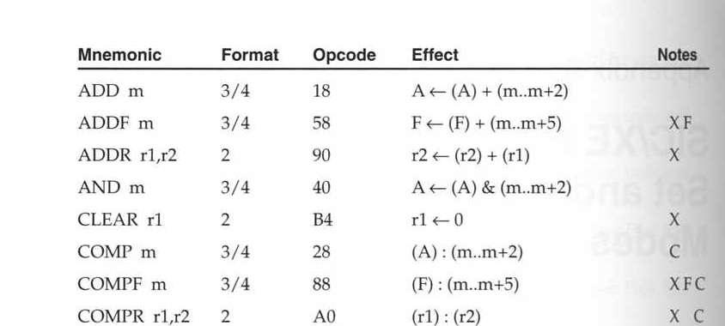
SIC/XE Instruction Set
– Appendix A

Slide 3
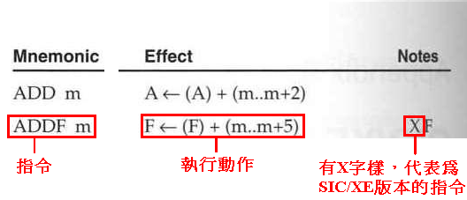
SIC/XE Instruction Set
– Appendix A
撰寫程式請用SIC指令

Slide 4
SIC程式教學

Slide 5
記憶體
記憶體是由長度為8 bits的byte所組成
  Ex. 01001011₂= 4B₁₆
    記憶體用十六進位顯示
連續3 bytes組合為一個word
  Ex. A0124C

Slide 6
變數宣告
變數宣告有兩種類型
  宣告變數並設定初始值
    格式: 變數名稱 型態 初始值
    WORD
      Ex. NUMBER WORD 45
        撰寫程式時，初始值為十進位
        當執行時，會將其轉為十六進位表示儲存在記憶體中
        45₁₀= 2D₁₆，記憶體內容為2D

Slide 7
變數宣告
    BYTE
      Ex. STR1 BYTE C’TEST’
        C代表char(字元)
        會以ASCII code方式轉換成十六進位碼儲存在記憶體當中
        TEST在記憶體中顯示為54455354
      Ex. STR2 BYTE X’D3’
        X代表十六進位
        記憶體中顯示為D3

Slide 8
變數宣告
  宣告變數保留空間
    格式: 變數名稱 型態 保留空間數
    RESW
      Ex. TEMP1 RESW 2
    RESB
      Ex. TEMP2 RESB 1

Slide 9
暫存器
一個暫存器的長度為1 word (3 bytes)
SIC可用的暫存器有五個
  A : Accumulator；算術運算使用
  X : Index register；可用於定址
  L : Linkage register；當跳到副程式，將返回位址 存在此暫存器中，以供返回原程式
  PC : Program counter；下一個執行的指令 位址
  SW : Status word；包含各種資訊和條件碼(CC)

Slide 10
Load指令
將所指定的記憶體內容Load到暫存器中
  LDA m A ← (m..m+2)
    是將記憶體位置m開始的一個word內容，放到暫存器A中
    Ex. LDA STR1
    STR1 BYTE X’C1B235’
    ➔暫存器A內容為C1B235

Slide 11
Load指令
  LDCH m A [rightmost byte] ← (m)
    CH代表char，所以是只抓一個byte，放到暫存器A最後一個byte(最右邊的byte)
    Ex. LDCH STR1
    STR1 BYTE X’C1B235’
    ➔暫存器A內容為FFFFC1
        暫存器A預設值為FFFFFF，前兩個bytes沒有load內容，仍維持預設值
  其他指令:LDL、LDX

Slide 12
Store指令
將暫存器內容Store到所指定的記憶體中
  STA m m..m+2 ← (A)
    將暫存器A的內容，放到記憶體位置m開始的一個word中
    Ex. LDA STR1
    STA STR2
    STR1 BYTE X’C1B235’
    STR2 RESW 1
    ➔STR2這個word內容為C1B235

Slide 13
Store指令
  STCH m m ← (A) [rightmost byte]
    將暫存器A的最後一個byte (最右邊的byte)內容，放到記憶體m開始的一個byte中
    Ex. LDA STR1
    STCH STR2
    STR1 BYTE X’C1B235’
    STR2 RESW 1
    ➔ STR2這個word內容為35FFFF
        暫存器A最右邊的byte為35，將其放到STR2開始第一個位置，變成35FFFF
        記憶體預設值為FFFFFF，後兩個bytes沒有load內容，仍維持預設值
  其他指令: STL、STSW、STX

Slide 14
基本算數、邏輯運算指令
暫存器A和所指定的記憶體內容做運算，結果存在暫存器A中
  ADD m A ← (A) + (m..m+2)
    將”暫存器A的內容”與”記憶體位置m開始的一個word內容”相加，並將結果存在暫存器A中
    Ex. LDA ONE
    ADD TWO
    ONE WORD 1
    TWO WORD 2
    ➔暫存器A內容為000003
  其他指令: SUB 、 MUL 、 DIV 、 AND 、 OR

Slide 15
程式練習1
計算1+2+3
將結果存放在變數SUM中

Slide 16
比較指令
比較暫存器A和所指定的記憶體內容，並設定條件碼CC結果為(<,=,或>)
  COMP m (A) : (m..m+2)
    將暫存器A和記憶體位置m開始的一個word內容進行比較，並設定CC
    Ex. LDA ONE
    COMP ONE
    ONE WORD 1
    ➔CC設定為EQ
      可與下頁的條件式跳躍指令共用

Slide 17
條件式跳躍指令
測試條件碼CC的值，並做適當的跳躍
  JEQ m PC ← m if CC set to =
    測試CC的值，當值為EQ時，跳到記憶體位置m
      PC存放下一個執行的指令位置，所以當PC設定為m，下一個執行的指令位址即為m
    Ex. THIS LDA ONE
    COMP ONE
    JEQ THIS
    ONE WORD 1
    ➔CC為EQ，跳到THIS執行
  其他指令: JGT 、 JLT

Slide 18
程式練習2
利用程式練習1
  計算1+2+3
  將結果存放在變數SUM中
比較SUM和4，若SUM>4，跳到THIS
THIS執行: SUM-4

Slide 19
跳躍指令
跳躍到指定的位置
  J m PC ← m
    跳到記憶體位置m

Slide 20
TIX指令
TIX m X ← (X)+1; (X):(m..m+2)
  先加1到暫存器X的內容值
  再比較暫存器X中的新值，和運算元的值
    Ex. THIS LDA ONE
    TIX SEVEN
    JLT THIS

Slide 21
程式練習3
利用TIX指令
計算1+2+3

Slide 22
輸入和輸出
輸出和輸入都是一次以一個byte傳出或傳入暫存器A的最右邊byte(以ASCII code方式)
  TD m Test device specified by (m)
    測試要進行輸出或輸入的device是否準備好可以傳送或接收，結果儲存在CC
      “<“表示準備好傳送或接收，”=”表示不能傳送或接收

Slide 23
輸入和輸出
  RD m A [rightmost byte] ← data from device specified by (m)
    從指定的device讀取一個字元，根據ASCII code轉換成其十六進位表示，儲存到暫存器A的最右邊byte
  WD m Device specified by (m) ← (A) [rightmost byte]
    將暫存器A最右邊的byte(十六進位表示)，根據ASCII code轉換成相對應的字元，寫到所指定的device中

Slide 24
輸入和輸出
    Ex. RLOOP TD INDEV
    JEQ RLOOP
    RD INDEV
    INDEV BYTE X’F3’
    ➔先測試deviceF3是否準備好傳送，若準 備好就從device F3讀取一個字元，放到 暫存器A的最右邊一個byte
    若device F3內容為1，執行後，暫存器
    A的內容為FFFF31

Slide 25

輸入和輸出
--Input file & Output file
DEVF3:Input device
  要輸入程式的input data
DEV04、DEV05、DEV06:output device
  程式要輸出的output data

Slide 26
程式練習4
從device F3輸入一個字元(ex. A)
再輸出到device 04

Slide 27
與副程式連結指令
JSUB m L ← (PC); PC ← m
  跳到副程式，並把返回位址放在暫存器L中
RSUB PC ← (L)
  利用暫存器L的內容值，返回原程式
    Ex. JSUB THIS
    LDA TWO
    …
    THIS LDA ONE

Slide 28
與副程式連結指令
    Ex. JSUB THIS ➔跳到THIS副程式
    LDA TWO
    .
    .
    .
    THIS LDA ONE
    RSUB ➔返回原程式
    執行LDA TWO

Slide 29
程式練習5
1.在主程式中
  將暫存器A歸零
2.副程式
  從device F3輸入一個字元(ex. A)
3.回到主程式
  動作2的字元，輸出到device 04

